Slide 1
智 AI
專為香港學校而設的本機 AI 學習助手
100% 私隱保障 · 無需連接互聯網 · 支援所有學校 iPad
立即試用 — TestFlight：
https://testflight.apple.com/join/QtY29Gbq
2026 年 5 月

Slide 2
現時學校使用 AI 工具的四大問題
🔒 學生數據離開裝置
💸 持續訂閱費用
ChatGPT / Kimi 將每一條學生提問
傳送至海外伺服器，令學校承受《個人資料（私隱）條例》法律風險。
雲端 AI 按帳號或用量收費，
每年預算壓力不斷累積。
📶 依賴穩定 Wi-Fi
🎯 內容過於籠統
考試室、戶外學習、訊號弱的課室——
雲端 AI 隨時無法運作。
通用 LLM 不了解學校課程大綱、
教材及學生背景。
2

Slide 3
我們的方案：專屬 AI，直接運行於 iPad 上
我們根據學校自身的科目教材，微調一個小型語言模型，
然後直接部署至學生的 iPad——無需雲端、無需訂閱、零數據風險。
完全本機運算
推理在 Apple Metal GPU 執行，任何資料均不會外傳。
按科目客製化
中國文學、歷史、生命教育、科學——每科獨立微調模型。
粵語支援
英文、繁體中文及粵語（粵語）已內建，開箱即用。
無持續費用
一次性實施費用，利用學校現有 iPad 即可運行，零 API 費用。
符合教育局撥款要求
所有交付成果均符合教育局計劃要求，開箱即用。
3

Slide 4
運作流程
1
2
3
4
5
學校提供教材
微調訓練
匯出 GGUF
MDM 部署
學生學習
▶
▶
▶
▶
課堂筆記、問答題、
課程大綱內容
在 Apple Silicon
以 MLX LoRA 訓練
Q4_K_M 量化
約 600 MB 模型
透過 Apple 校園管理
推送至學校 iPad
文字對話、語音、離線——
本機私隱 AI
新增科目 = 更換知識庫 → 重新訓練 → 部署。每科只需一星期以內。
4

Slide 5
教育局撥款：每校 50 萬港元
「以人工智能提升學與教資助計劃」（教育局通告第 221/2025 號）
每校資助額
50 萬港元（一次性）
受惠學校
所有公帑資助的小學及中學
申請截止日期
2026 年 2 月 28 日 ← 立即申請
撥款發放日期
2026 年 6 月 30 日或之前
計劃年期
2025/26 至 2027/28 學年
資助範圍明確涵蓋「聘請外部機構開發及實施校本語言模型」——
本方案完全符合此要求。
5

Slide 6
收費方案——全部在 50 萬撥款範圍內
推薦方案
方案一
入門版
方案二
標準版 ★
方案三
旗艦版
12 萬港元
20 萬港元
32 萬港元
✓ 1 個 AI 助手（1 個科目）
✓ 3 個 AI 助手（3 個科目）
✓ 5 個 AI 助手（5 個科目）
✓ 最多 200 名學生
✓ 符合教育局「至少 3 個科目」要求
✓ 微調流程移交——學校 IT 自主重訓
✓ 學校品牌定制 iOS App
✓ 與科任教師合作建立訓練資料
✓ 教師內容提交門戶（網頁表單）
✓ MDM 部署指引
✓ MDM 部署至現有 iPad
✓ 每年重訓服務（3 年，每模型 1 次）
✓ 半天教師培訓工作坊
✓ 全天教師培訓
✓ 支援 1 次教育局要求的公開課示範
✓ 1 年模型保養
✓ 協助撰寫教育局匯報文件
✓ 包含方案二所有內容
✓ 2 年模型保養至 2027/28 學年
持續服務：每個模型年度更新 $15,000 · 新科目模型 $40,000 · iOS 大版本更新 $20,000（一次性）
6

Slide 7
為何不直接使用 ChatGPT 或 Kimi？
ChatGPT / Kimi
智 AI
學生數據私隱
傳送至美國伺服器（違反私隱條例風險）
永不離開裝置 ✓
無需連接互聯網
否
是——完全離線 ✓
按科目客製化
只有通用答案
根據課程大綱微調 ✓
費用
持續按帳號收費
一次性，零 API 費用 ✓
在中國內地可用
被封鎖
是——無需上網 ✓
粵語支援
有限
內建粵語語音 ✓
7

Slide 8
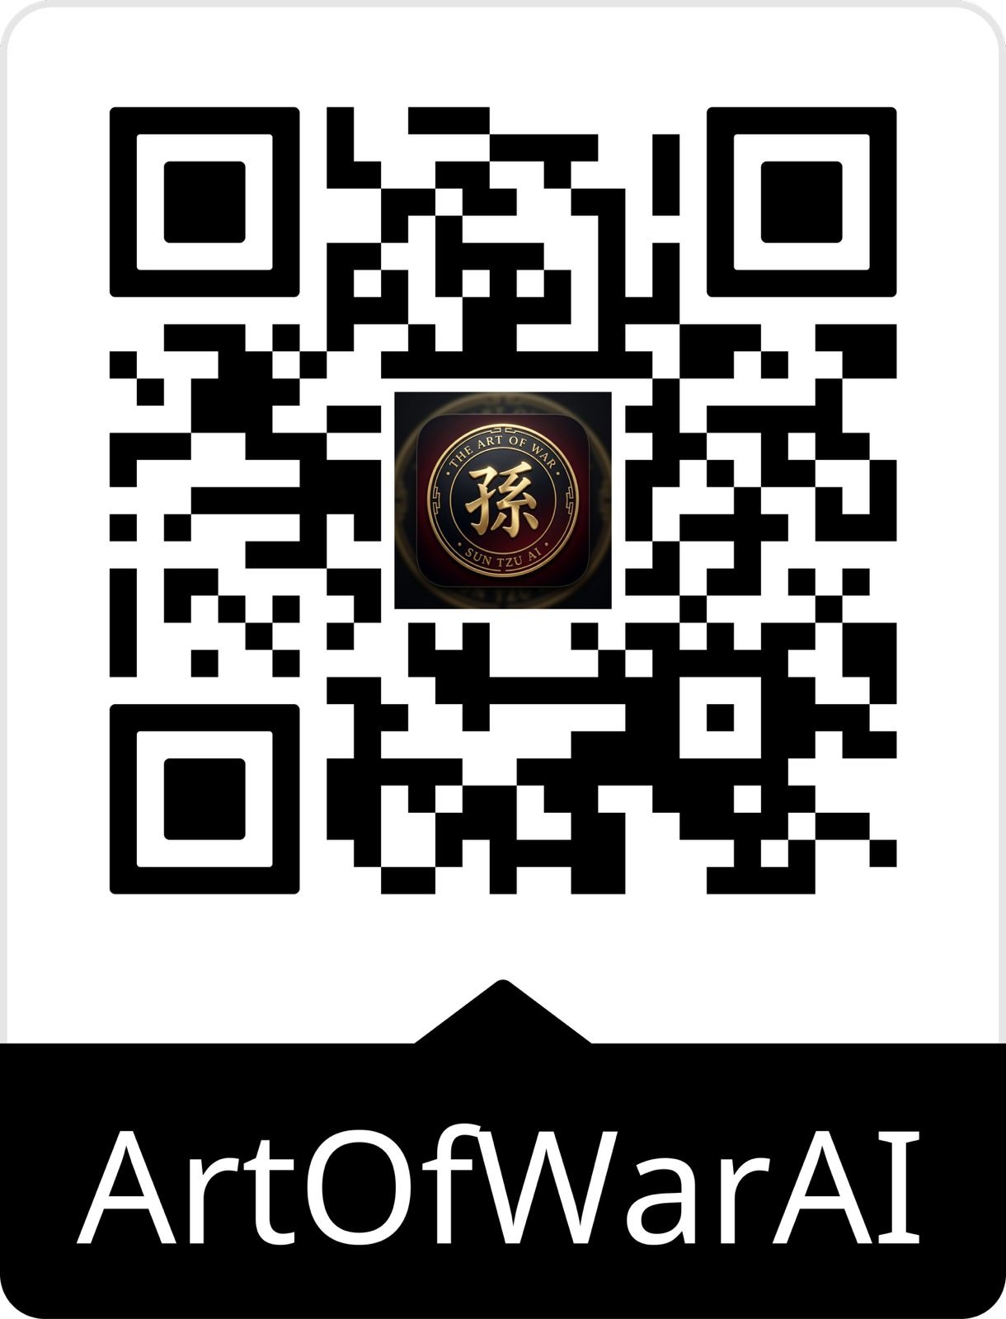
立即親身體驗
「孫子」人物角色——以《孫子兵法》為基礎的 AI 策略顧問——
現已在 TestFlight 上架。
示範完整技術方案：
本機 LLM 推理 · 語音輸入及輸出 · 粵語文字轉語音 · 無需連接互聯網
QR 碼
（印刷前
請加入）
TestFlight——安裝於任何 iPhone 或 iPad：
https://testflight.apple.com/join/QtY29Gbq
學校試用版中，「孫子」角色可換成貴校科目——中國文學、歷史、生命教育——
並以學校自身教材進行微調。App、推理引擎及語音功能完全相同。
預約 30 分鐘現場示範——模型完全離線運行，無需 Wi-Fi。
8

Slide 9
可自訂 AI 角色示例
以下為「智 AI」計劃下，學校可建立的科目 AI 應用示例：
科目
建議 AI 角色
強度
中國文學 / 倫理
孔子 AI
⭐⭐⭐⭐⭐
中國詩詞
李白 AI
⭐⭐⭐⭐⭐
中國歷史
司馬遷 AI
⭐⭐⭐⭐⭐
生命教育
王陽明 AI
⭐⭐⭐⭐
物理
愛因斯坦 AI
⭐⭐⭐⭐⭐
數學
阿基米德 AI (或 華羅庚 AI)
⭐⭐⭐⭐⭐
生物
達爾文 AI
⭐⭐⭐⭐⭐
化學
居里夫人 AI
⭐⭐⭐⭐⭐
地理
鄭和 AI
⭐⭐⭐⭐
英文
莎士比亞 AI
⭐⭐⭐⭐⭐
STEM / 跨學科
達文西 AI
⭐⭐⭐⭐⭐
經濟 / 商業
范蠡 AI（中華商聖）
⭐⭐⭐⭐
體育 / 健康
李小龍 AI
⭐⭐⭐⭐⭐
音樂
貝多芬 AI
⭐⭐⭐⭐⭐
視藝
梵高 AI
⭐⭐⭐⭐⭐
電腦 / IT
圖靈 AI
⭐⭐⭐⭐⭐
兵法 / 策略思維
孫子 AI（示範版）
⭐⭐⭐⭐⭐
9

Slide 10
完全符合教育局每項要求
方案二（標準版）直接對應教育局計劃的所有交付要求：
✓
在至少 3 個科目應用 AI 輔助教學
部署 3 個科目模型（如中文文學、歷史、生命教育）
✓
至少 6 個教學示例／資源
每個課題模組即一份教學資源（每科逾 20 份）
✓
至少 3 次公開課或課室示範
以 App 進行現場 AI 問答示範——模型離線運行
✓
至少 3 次經驗分享活動
以平台為主題的教師 AI 素養工作坊
✓
至少 2 次學生 AI 素養活動
學生與本機模型互動並進行反思討論
✓
融入學校發展計劃
提供《周年學校發展計劃》範本文字
✓
2027 年 9 月提交中期報告
包含匯報支援——協助撰寫附件 3 草稿
✓
2028 年 9 月提交最終報告
模型保養涵蓋整個計劃年期（2 年）
10

Slide 11
準備好申請 50 萬港元教育局撥款了嗎？
申請截止日期：2026 年 2 月 28 日
第 1 步
第 2 步
第 3 步
第 4 步
30 分鐘示範
協助申請撥款
試行一個科目
提交並部署
現場展示 App——
完全離線，無需任何前期準備。
協助撰寫申請文件，
確保交付成果符合教育局要求。
以一個科目、一個班級開始，
以學校教材微調，一星期內完成。
學校獲撥款 50 萬港元，
2026 年 6 月啟動項目。
立即試用：
https://testflight.apple.com/join/QtY29Gbq
11

